Slide 1
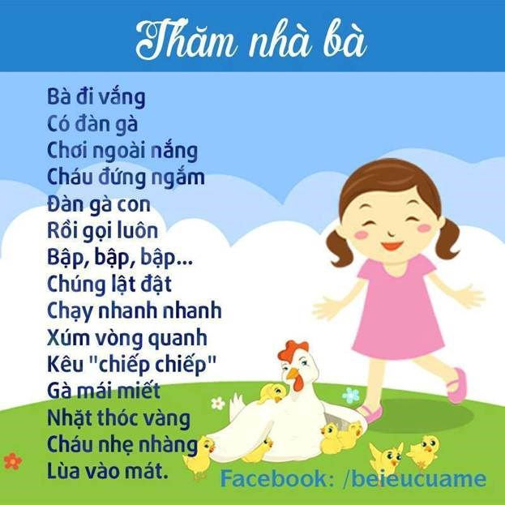

Slide 2
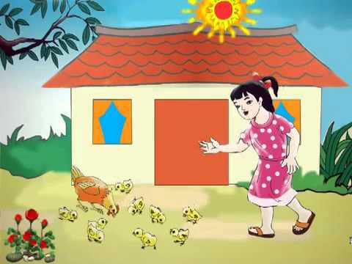
Bà đi vắng
Có đàn gà
Chơi ngoài nắng
Cháu đứng ngắm
Đàn gà con

Slide 3
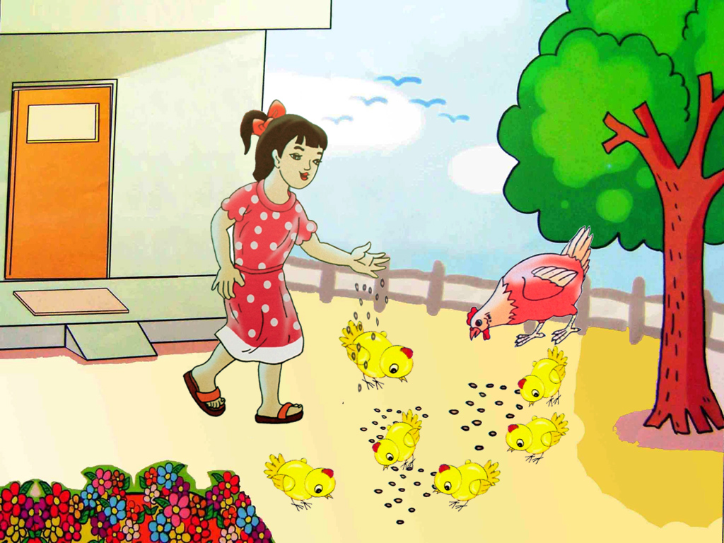
Rồi gọi luôn
Bập bập bập
Chúng lật đật
Chạy vòng quanh
Xúm vòng quanh
Kêu chiếp chiếp
Gà mải miết
Nhặt thóc vàng

Slide 4
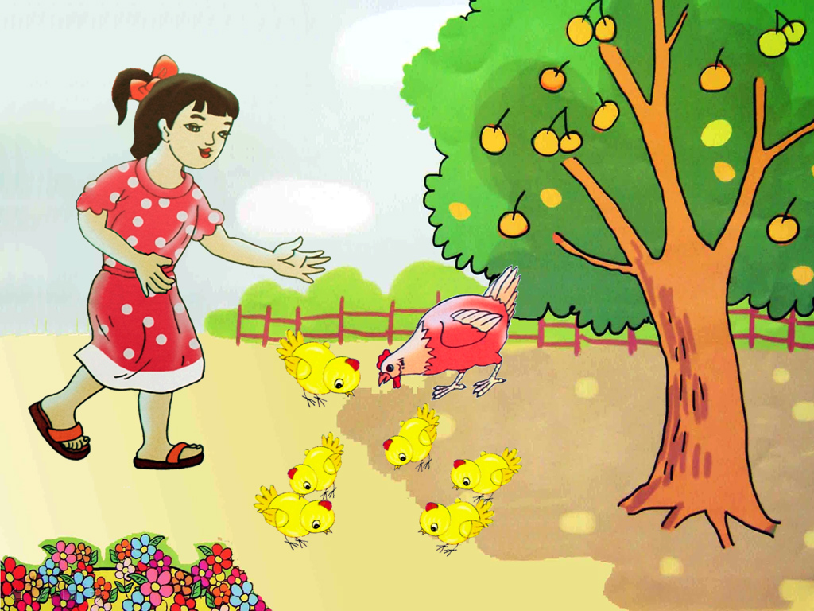
Cháu nhẹ nhàng
Lùa vào mát

Slide 5
Đàm thoại – trích dẫn

Slide 8
Trẻ đọc thơ

